Slide 1
INF3400 Del 5 Teori
Statisk digital CMOS

Slide 2
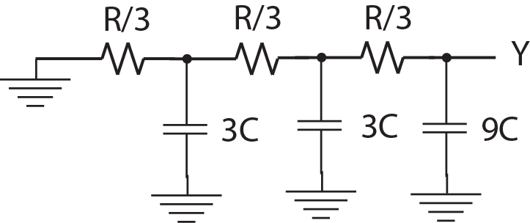
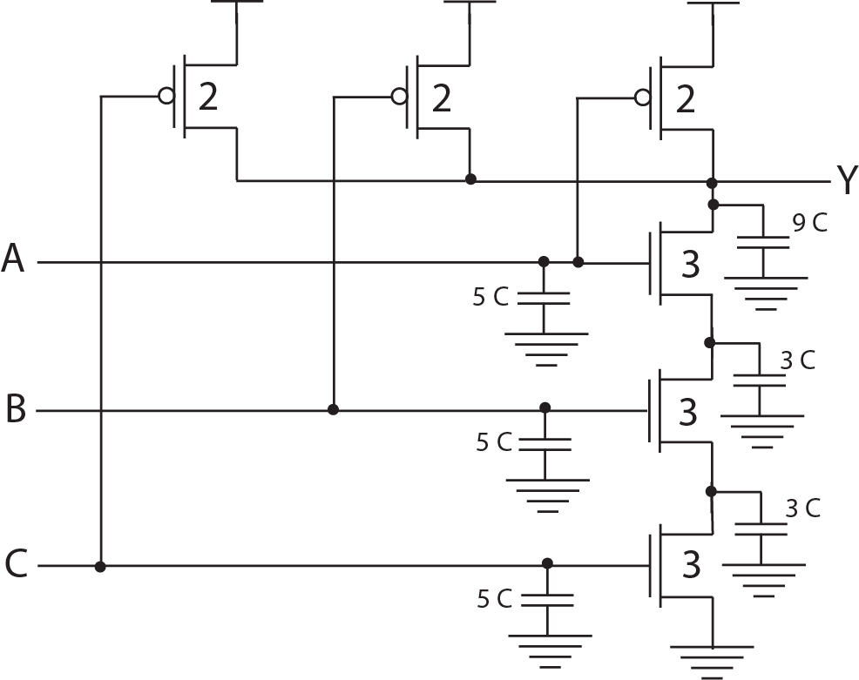
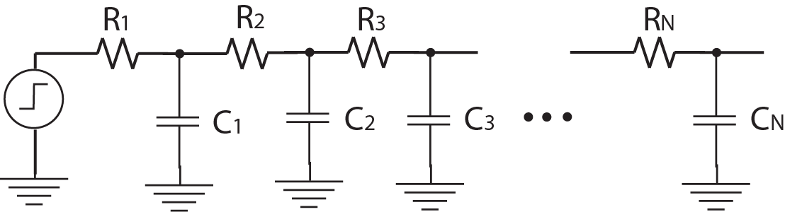
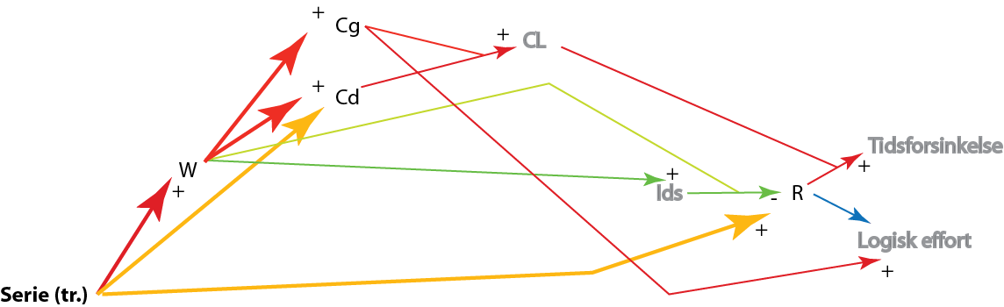
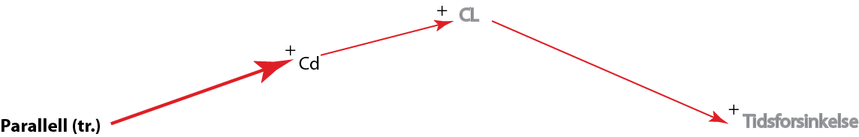
Elmore forsinkelsesmodell
Forsinkelsesmodell:
NAND3
NANDN:

Slide 3
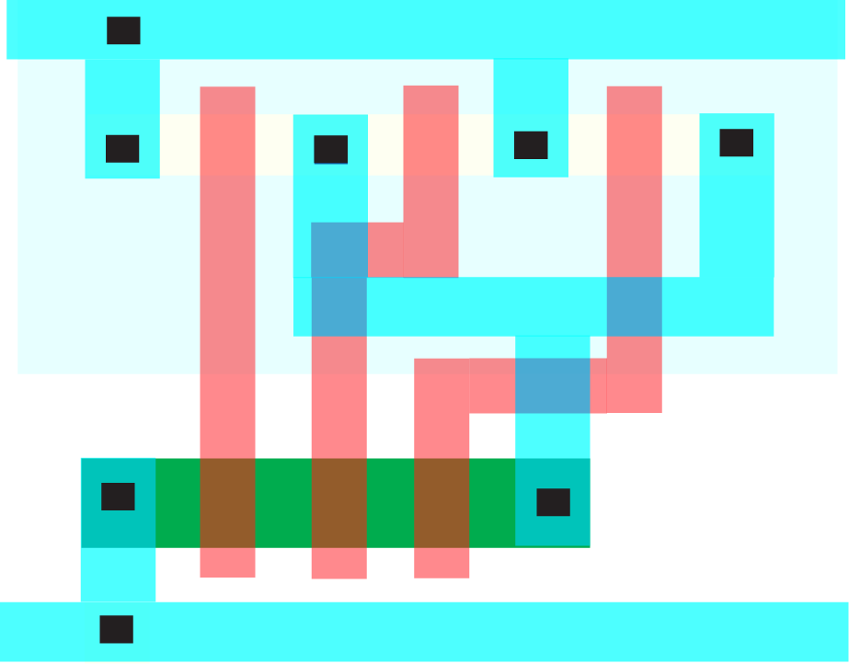
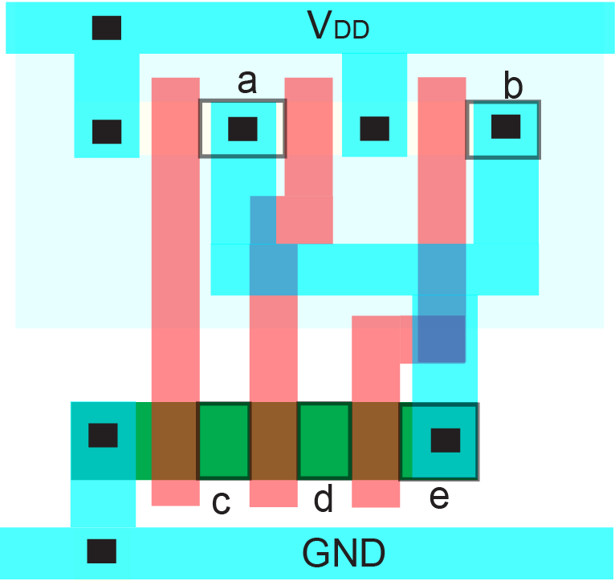
NAND3
Utlegg

Slide 4
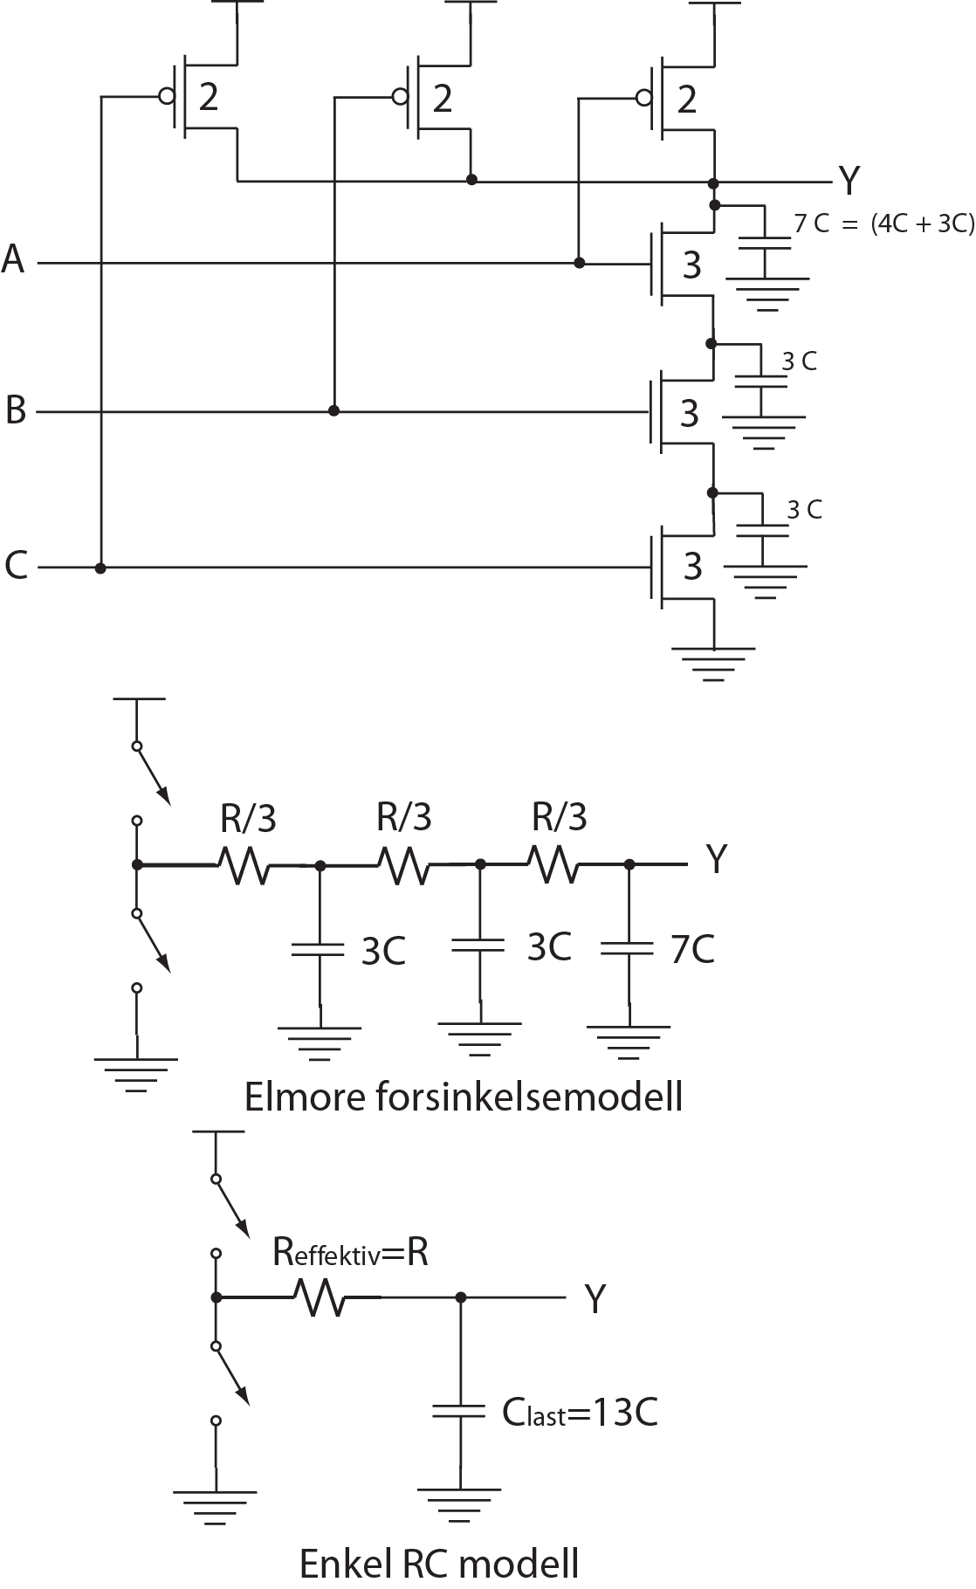

Slide 5
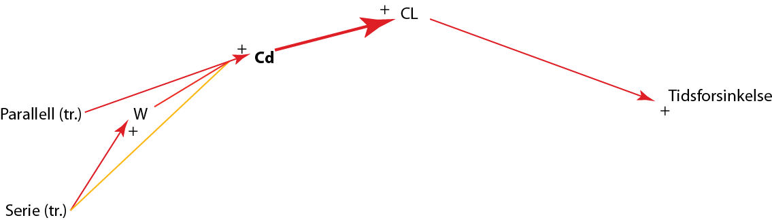
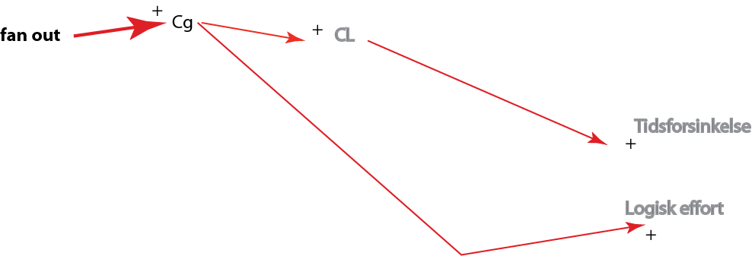
Eksempel NAND3 som skal drive h tilsvarende porter:
Parasittisk tidsforsinkelse:
Vi kaller diffusjonskapasitanser for parasittiske kapasitanser som bidrar til parasittisk tidsforsinkelse.
Enkel RC modell:
Elmore:
Parasittisk tidsforsinkelse:
Tidsforsinkelse (h=4):
Tidsforsinkelse (h=4):
Parasittisk tidsforsinkelse:
Eksterne kapasitanser er definert som gatekapasitans for porter som skal drives.

Slide 6
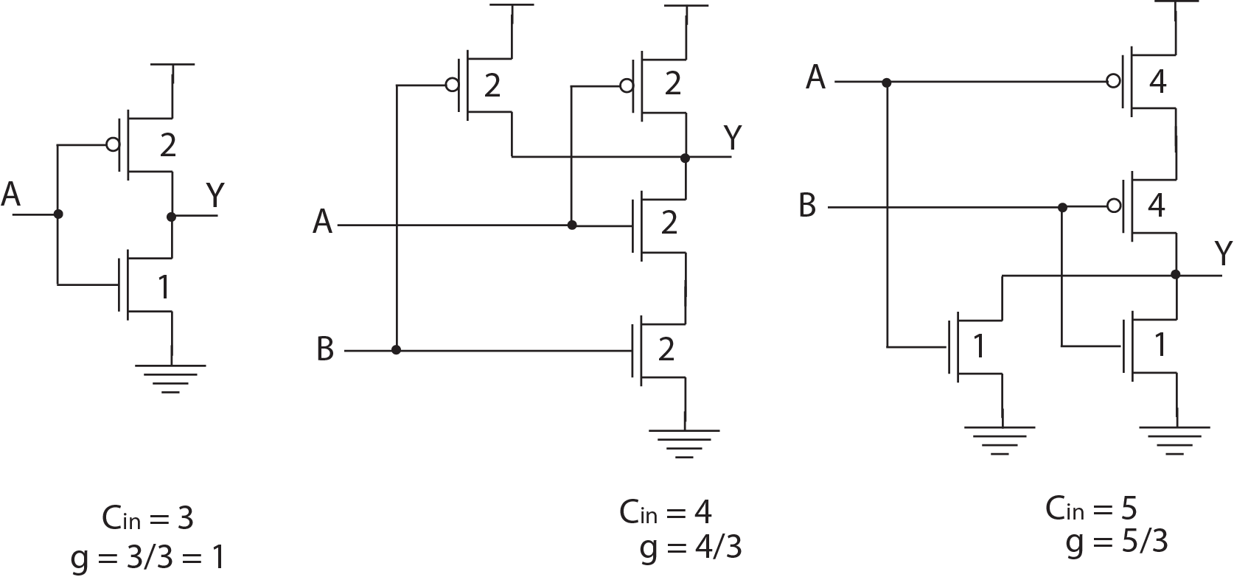
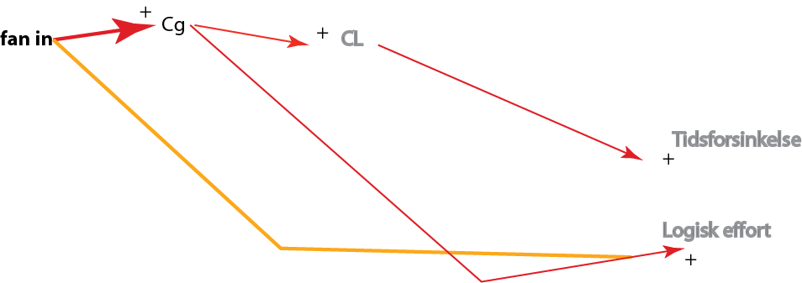
Elektrisk effort
Vi kaller forholdet mellom ekstern last (kapasitans) og inngangslast for elektrisk effort.
Logisk effort
Vi kaller forholdet mellom en ports inngangskapasitans og inngangskapasitansen til en inverter som leverer samme utgangsstrøm for logisk effort g.

Slide 7
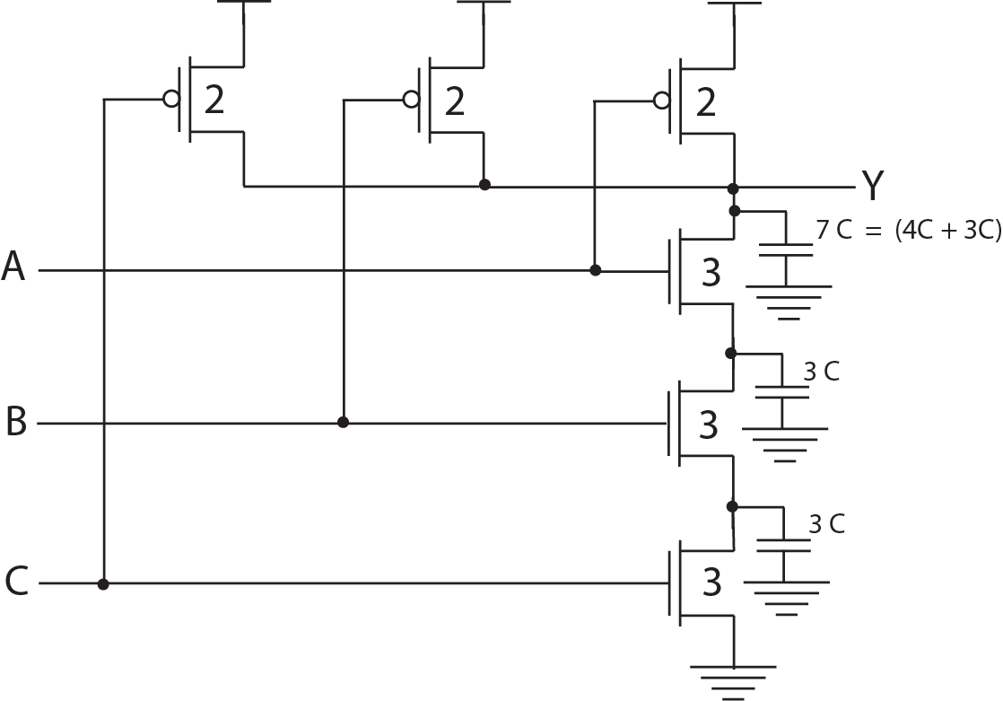
Vi definerer h som antallet identiske porter som en spesifikk port skal drive.
Eksempel NAND3:

Slide 8
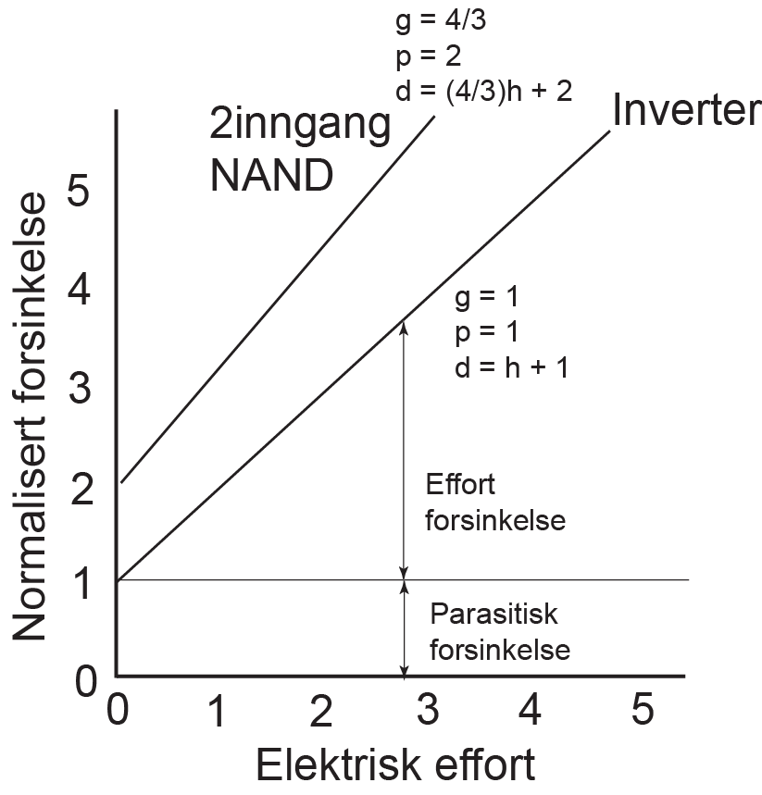
Lineær forsinkelsesmodell
Normalisert tidsforsinkelse:
Parasittisk tidsforsinkelse
Effort tidsforsinkelse
Elektrisk effort h:

Slide 9
Logisk effort
Vi kaller forholdet mellom en ports inngangskapasitans og inngangskapasitansen til en inverter som leverer samme utgangsstrøm for logisk effort g.

Slide 10
Parasittisk tidsforsinkelse
Vi definerer parasittisk tidsforsinkelse som tidsforsinkelse i en port uten ekstern last.
Antall innnganger
Port | 1 | 2 | 3 | 4 | n
Inverter | 1
NAND |  | 2 | 3 | 4 | n
NOR |  | 2 | 3 | 4 | n
Tristate | 2 | 4 | 3 | 6 | 2n
N- inngangs NAND port:
I realiteten øker parasittisk tidsforsinkelse kvadratisk med antall innganger.

Slide 11
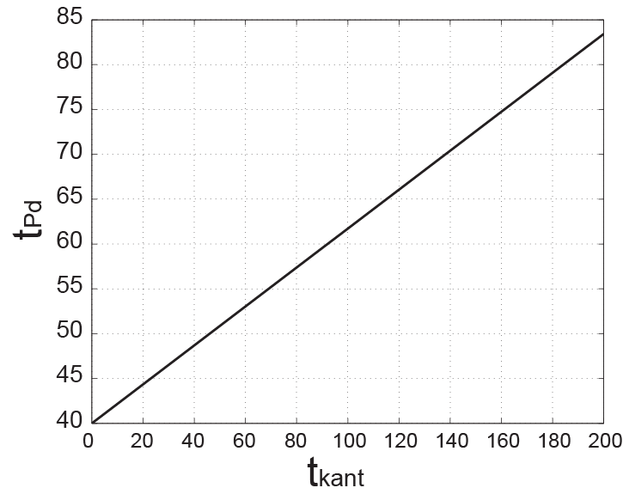
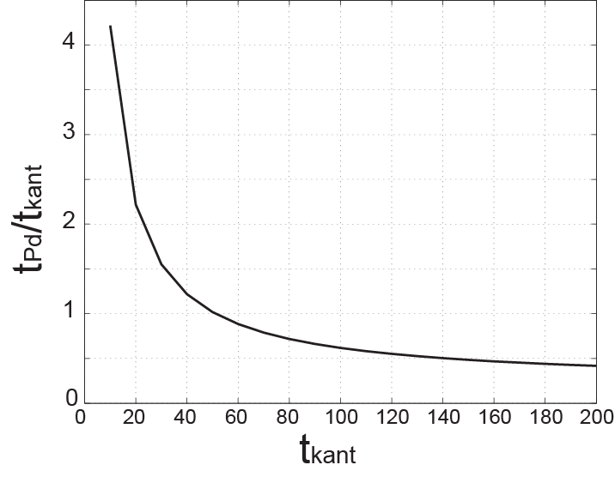
Stige- og falltidsforsinkelse for inngang
For en mer presis estimering av tidsforsinkelse må vi ta hensyn til stige- og falltidsforsinkelse på innganger.
Tidsforsinkelse:
Ingen tidsforsinkelse på inngangene
Stige- eller falltidsforsinkelse for innganger

Slide 12
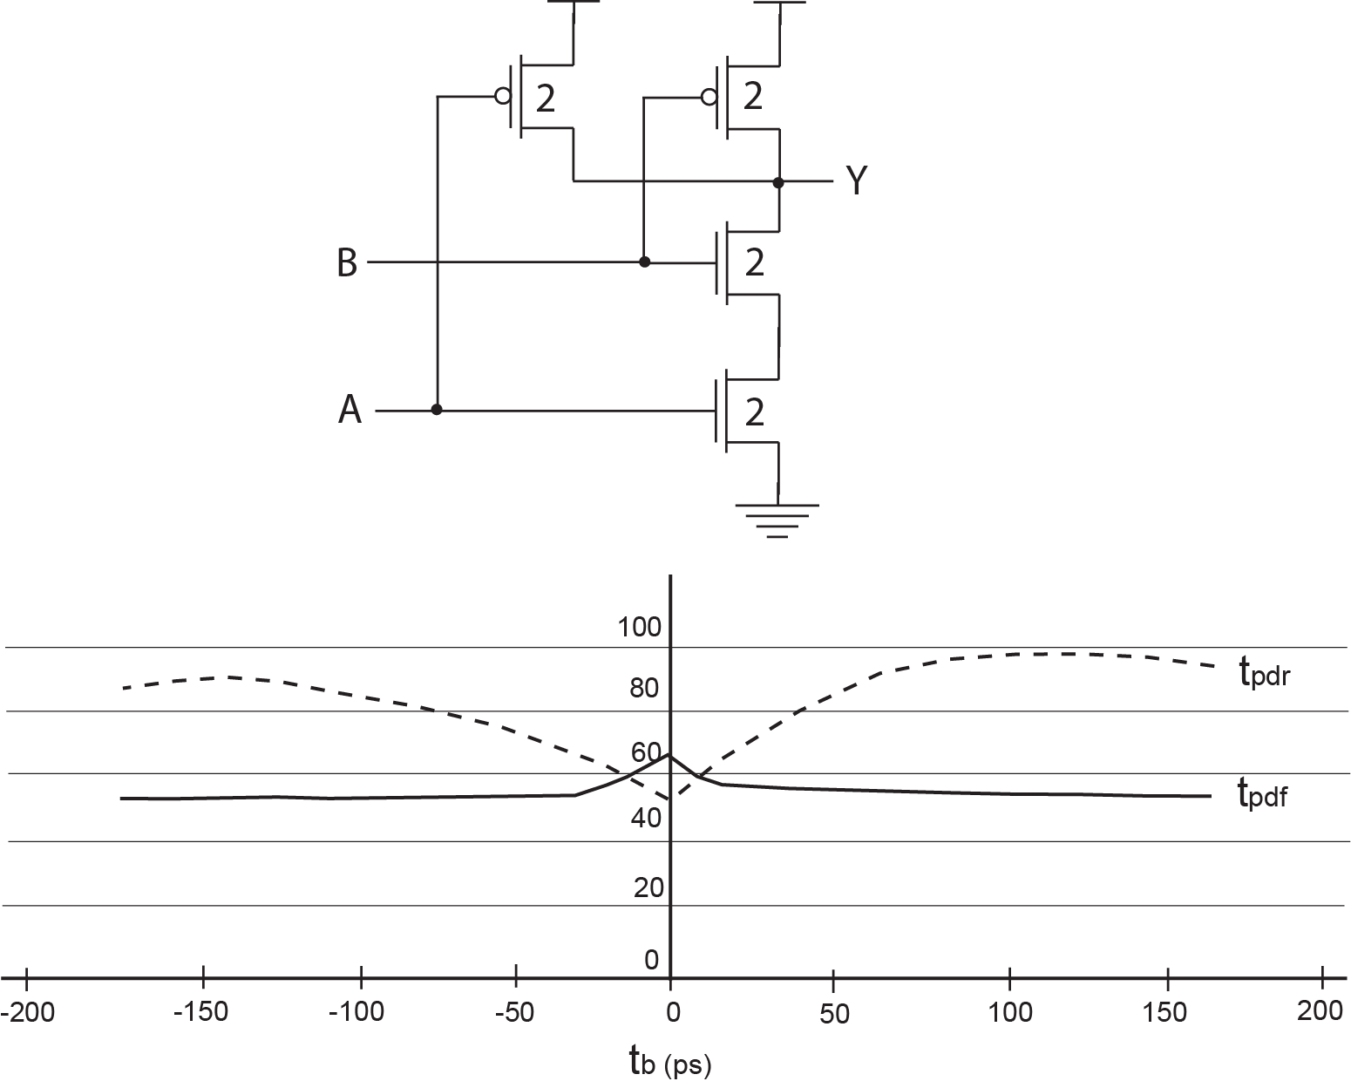
Ulik transisjonstidspunkt for innganger

Slide 13
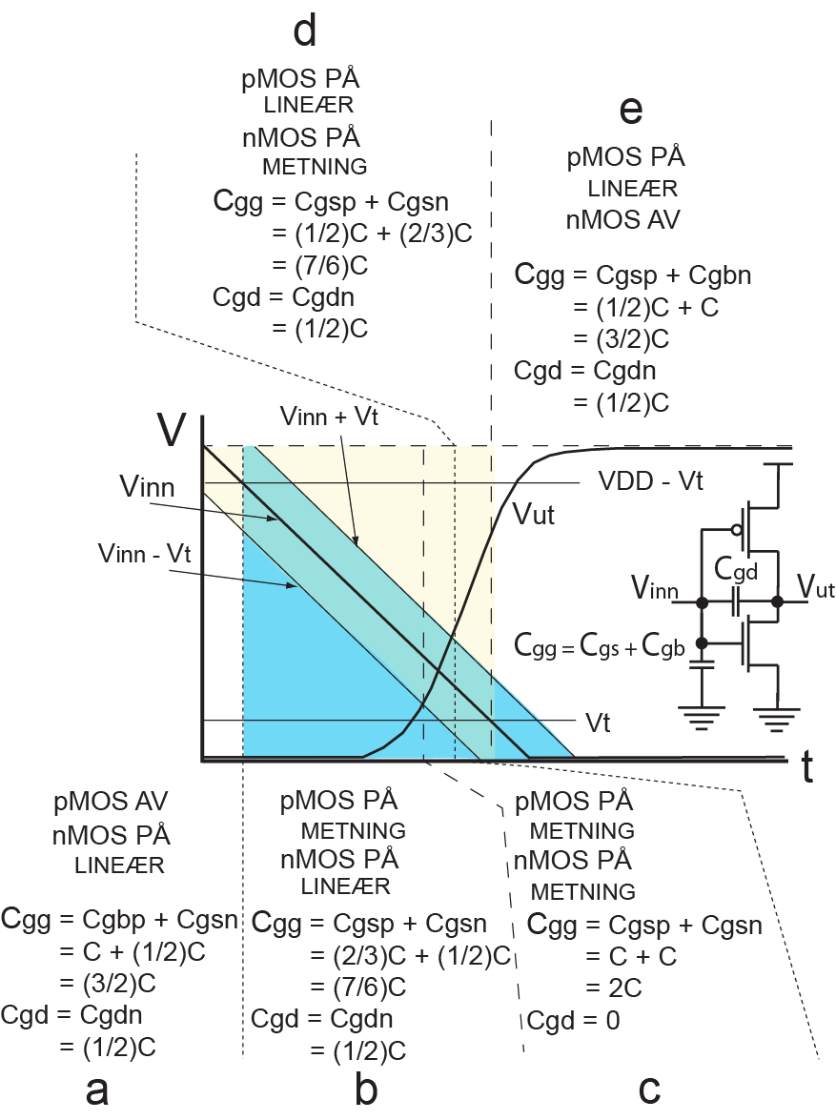
MOS kapasitanser for inverter ved transisjon

Slide 14
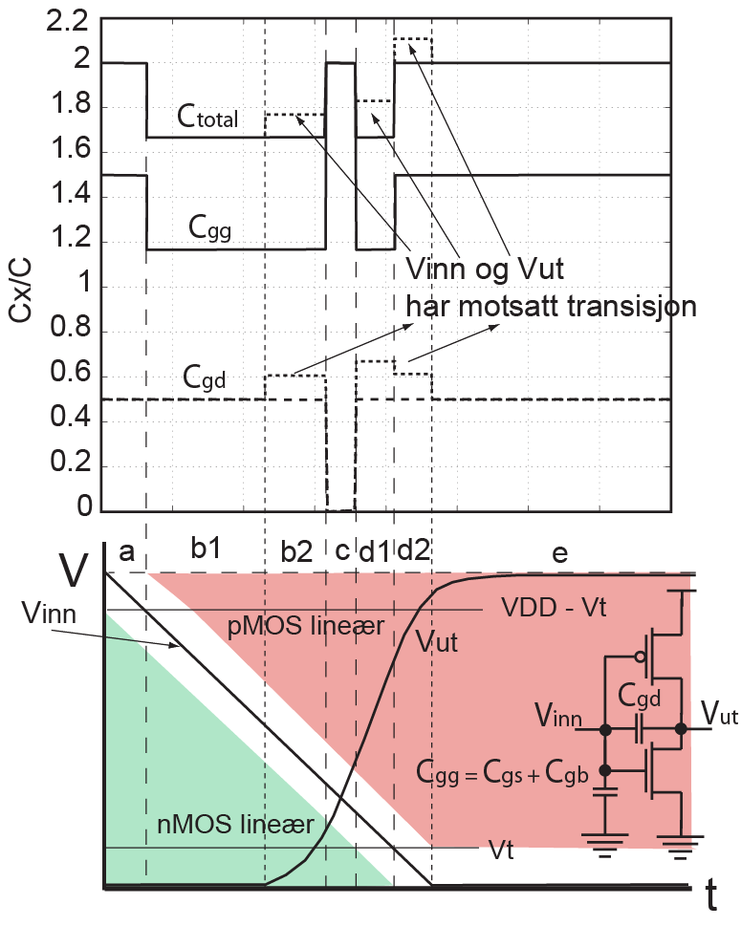

Slide 15
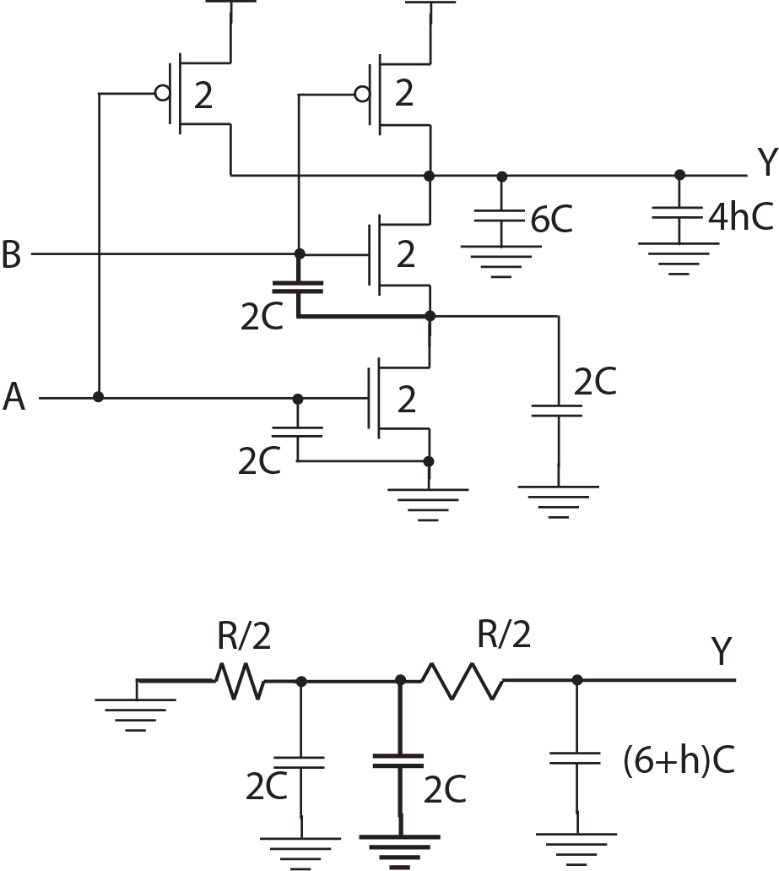
Gate source kapasitans

Slide 16
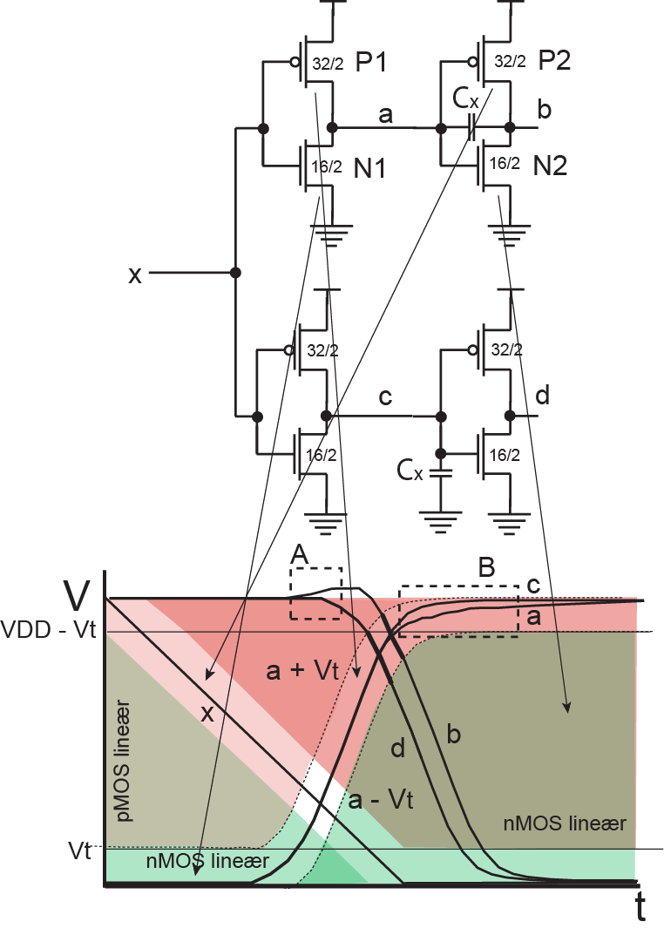
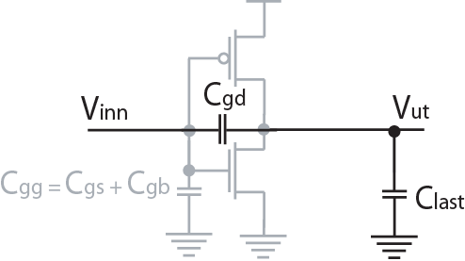
Bootstrapping
Spenningsendring:

Slide 17
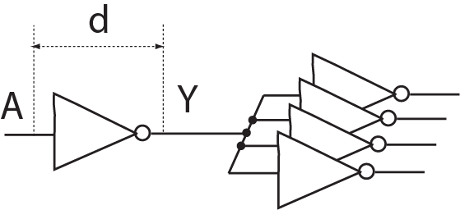
Tidsforsinkelse i en logisk port
τ er enhetsforsinkelse =3RC
Logisk effort g = 1
Parasittisk tidsforsinkelse p = 1
Tidsforsinkelse:

Slide 18
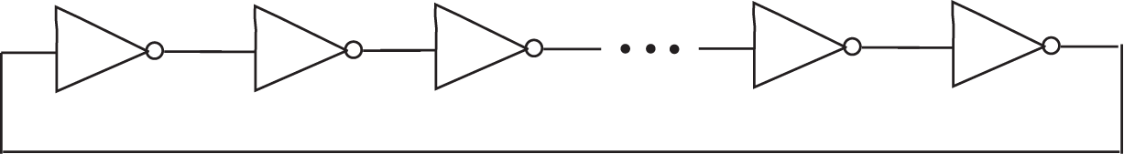
Tidsforsinkelse for port:
Tidsforsinkelse i oscillator:
Frekvens:

